Slide 1


SKISSUE
Skissue (Skill Issue) on Sveltellä Typescriptiä frontendissä ja Firebasea backendissä käyttäen tehty taito-onglema lomakkeiden teko-, täyttö- ja jakosovellus jossa voi: - Luoda käyttäjiä ja kirjautua sisään - Tehdä erilaisia lomakkeita - Tehdä valmiita lomakepohjia - Hakea lomakkeita - Tietenkin täyttää niitä - Sekä tarkastella omia vastauksia
Antti Aho, Andreas Lang ja Jaakko Kuivasniemi

Slide 2
Mikä on Svelte?
Svelte on javascript framework nopeiden verkkosovellusten rakentamiseen.
Se on samanlainen kuin JavaScript-kehykset, kuten React ja Vue, joiden yhteinen tavoite on tehdä interaktiivisten käyttöliittymien rakentamisesta helppoa.
Mutta Sveltessä on ratkaiseva ero: Se muuntaa sovelluksen ihanteelliseksi JavaScriptiksi rakennusaikana sen sijaan, että tulkitsisi sovelluskoodin suoritusaikana. Tämä tarkoittaa, että se ei maksa kehyksen abstraktioiden suorituskustannuksia eikä sakkaa, kun sovellus latautuu ensimmäisen kerran.
Sveltellä koodatessa käytetään keskimäärin huomattavasti vähemmän koodia verrattuna muihin javascript kirjastoihin tai kehyksiin.
Sovelluksen voi rakentaa Svelten avulla tai lisätä sen asteittain olemassa olevaan koodikantaan. Komponentteja voi myös toimittaa erillisinä paketteina, jotka toimivat missä tahansa ilman, että tavanomaisesta kehyksestä johtuisi riippuvuutta.
Notes:
https://www.educative.io/answers/what-is-svelte

Slide 3

Firebase
Firebase on Googlen tarjoama mobiili- ja verkkosovellusten kehitysalusta. Se sisältää useita "backend as a service" palveluita kuten käyttämämme FireStore, joka on pilvipalveluna toimiva NoSQL-tietokanta (NoSQL), joka synkronoi sovellustiedot vaivattomasti myös iOS-, Android- ja web-laitteiden välillä, ja tallentaa ne tietokantaan. Firebase on käytettävissä myös Unitylla ja C++:lla, mutta se ei ole oleellista tämän työn kannalta. Maaliskuussa 2021 Firebase-palvelua käytti jo yli 3 miljoonaa sovellusta.

Slide 4
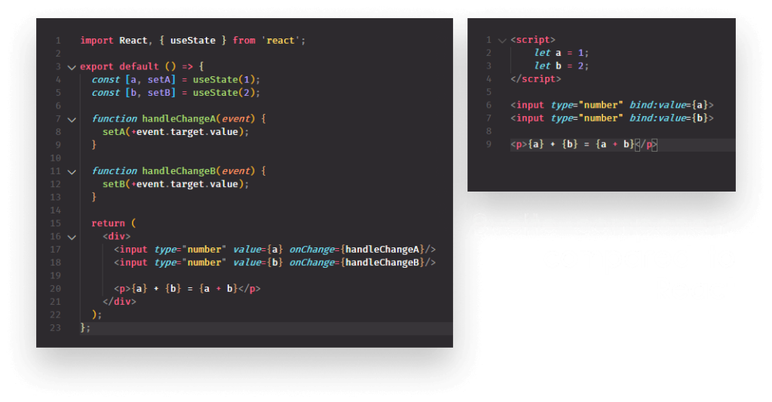
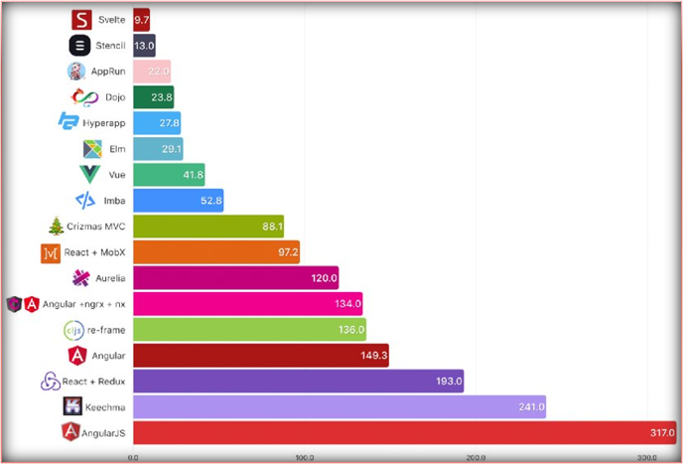
Svelte vs react
Svelte kääntää sovelluskomponentit JavaScript-koodiksi, kun taas React käyttää virtuaalista DOM:ia. Tämä tarkoittaa sitä, että Svelten ei tarvitse ladata DOM-puuta joka kerta, kun tila päivittyy, mikä johtaa nopeampaan latausaikaan ja parempaan suorituskykyyn.

Slide 5
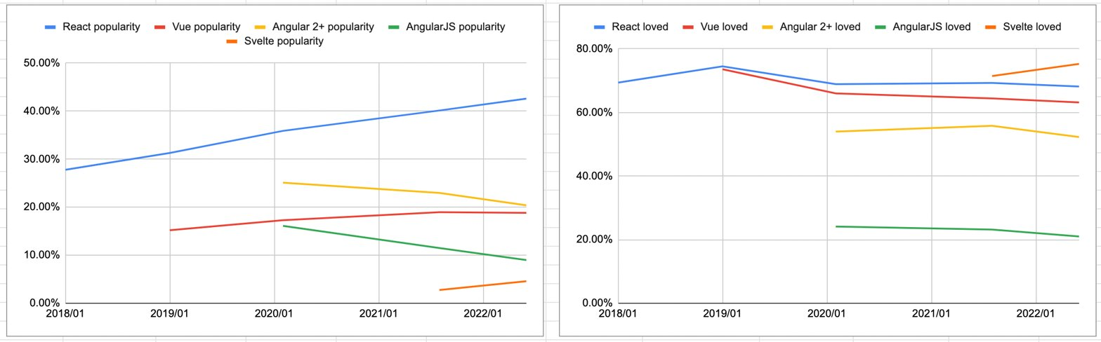
Stack overflown kyselyn tuloksia 2022

Slide 6
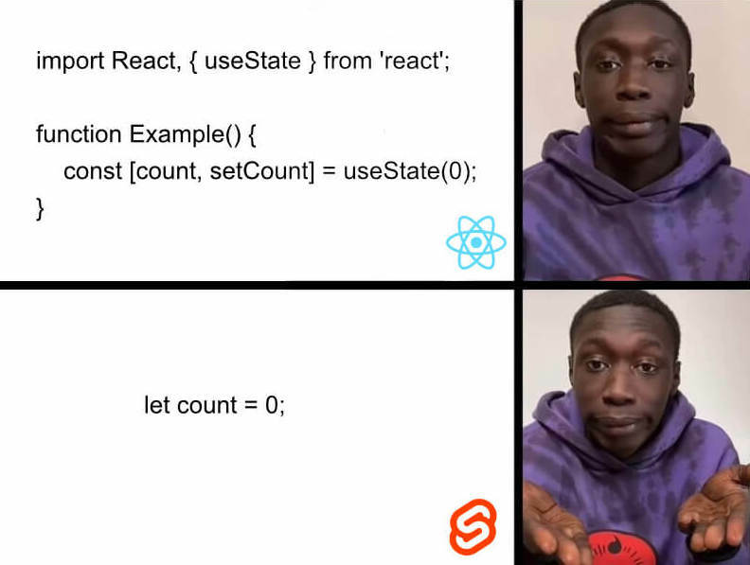
Ja sitten projektieSittely

